Slide 1
Урок математика
2 класс
Калмыкова И.Ф.
ГБОУ СОШ №1 с. Приволжье

Slide 2
Заменить сложение умножением
5+5+5+5+5=
5Х4
4+4+4=
4Х3
10+10+10+10+10+10=
10Х6

Slide 3
Соедини стрелками примеры с
одинаковым ответом.
2 · 7 5 · 1
6 · 3 8 · 4
4 · 8 7 · 9
1 · 5 7 · 2
9 · 7 3 · 6

Slide 4
Вычисли. Замени умножение сложением.
Составь два примера на деление.
3*4= 7*2= 9*3=
3+3+3+3=12
7+7=14
9+9+9=27
12:3=4
14:7=2
27:9=3
12:4=3
14:2=7
27:3=9
Вывод: если произведение разделить на один множитель, то получится другой множитель.

Slide 5
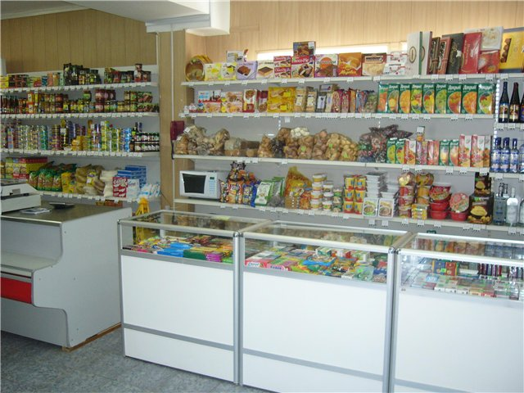
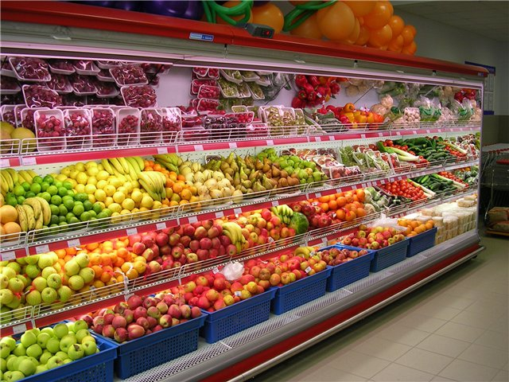
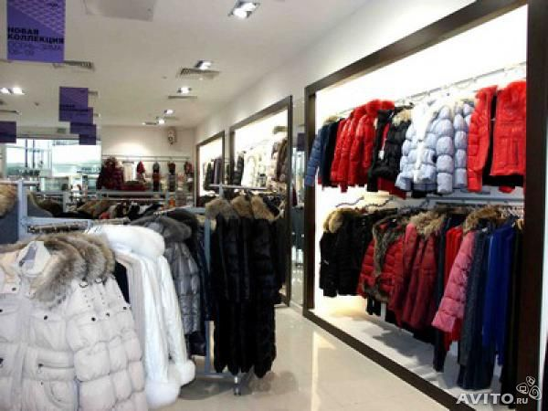
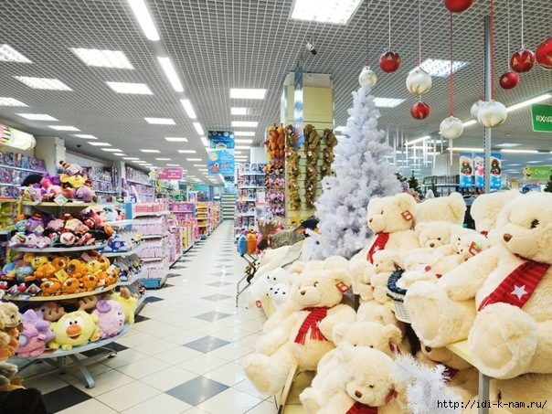
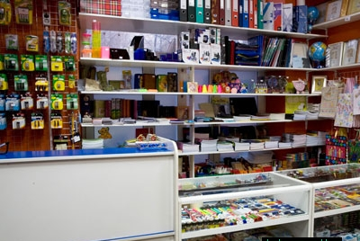
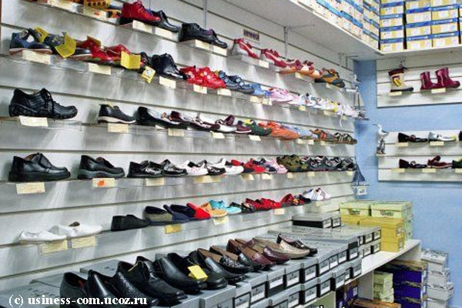
КАНЦЕЛЯРСКИЙ МАГАЗИН

Slide 6
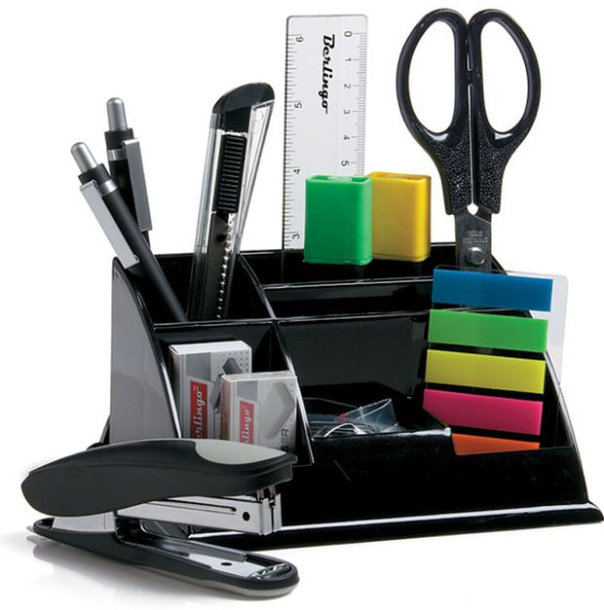
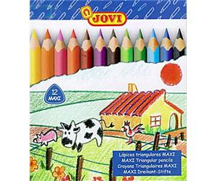
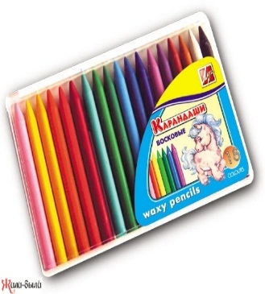
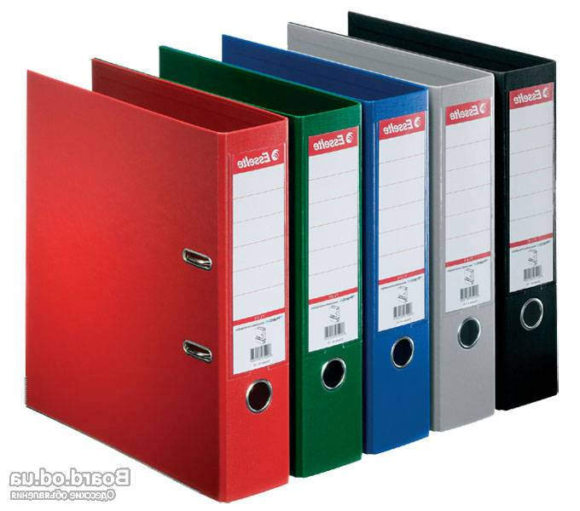
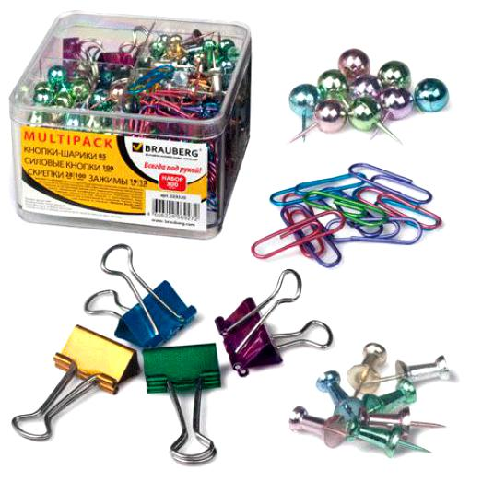
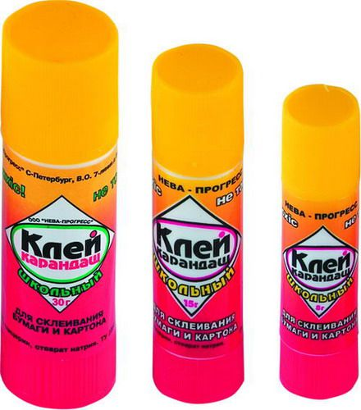
Канцелярские товары

Slide 7
Литр, цена, штука, упаковка, рубль, продавец, количество, витрина, копейка, стоимость
Цена
Количество
Стоимость

Slide 8
ЦЕНА
КОЛИЧЕСТВО
СТОИМОСТЬ
2 КЛАСС
УМК «ШКОЛА РОССИИ»

Slide 9
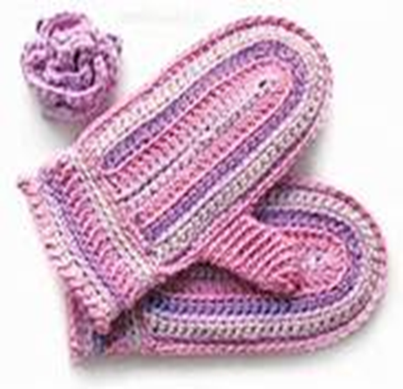
Цена- показывает сколько стоит 1 предмет
5р.
6 р.
90р

Slide 10
Количество - показывает сколько предметов купили.
штуки
4 тетради

Slide 11
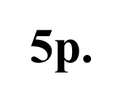
Стоимость - показывает сколько денег или рублей заплатили за ВСЕ товары.
15 р -стоимость

Slide 12
цена | количество | стоимость
5р. | 3 шт. | ?
5*3=15 (р)- стоят 3 карандашей
Ответ: 15 рублей

Slide 13
Вывод: чтобы найти стоимость
нужно цену умножить на количество
Цена · Количество = Стоимость
Ц · К = С

Slide 14
цена | количество | стоимость
5р. | ? | 15р
15:5=3 (шт.или карандаша)
- Купили на 15 рублей
Ответ: 3 карандаша

Slide 15
Вывод: чтобы найти количество, нужно стоимость разделить на цену
Стоимость : Цена = Количество
С : Ц = К

Slide 16
цена | количество | стоимость
? | 3 к. | 15р
15:3=5 (р.)-цена или стоит 1 карандаш
Ответ: 5 рублей

Slide 17
Вывод: чтобы найти цену, нужно стоимость разделить на количество
Стоимость : Количество = Цена
С : К = Ц

Slide 18
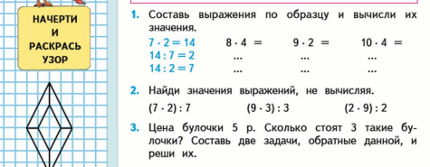
Учебник с. 72 №3

Slide 19
цена | количество | стоимость
5Р | 3Б. | ?
5*3=15 (р)-
стоят 3 булочки
Ответ:15 рублей

Slide 20
цена | количество | стоимость
? | 3Б. | 15р.
15:3=5 (р)-
стоит 1 булочка
Ответ:5 рублей

Slide 21
цена | количество | стоимость
5Р | ? | 15р.
15:5=3 (б)-
количество или купили
на 15 рублей
Ответ:3 булочки

Slide 22
Найдите соответствие
Цена-
показывает сколько предметов купили.
Количество-
показывает сколько денег или рублей заплатили за все товары.
Стоимость
показывает сколько стоит 1 предмет

Slide 23
Чтобы найти стоимость, цену умножаем на количество;
С = Ц · К
Чтобы найти цену, стоимость делим на количество;
Ц = С : К
Чтобы найти количество, стоимость делим на цену.
К = С : Ц

Slide 24
Спасибо за внимание

